Slide 1
Продуктивная деятельность: работа с незавершенным продуктом Воспитатель: Грушева Наталья Николаевна первая квалификационная категория
ГБОУ СОШ пгт Мирный
СП ДО « Детский сад №25 « Лесная сказка»

Slide 2
Работа с незавершенным продуктом :
ребенку могут быть предложены продукты, в структуре которых присутствует незавершенность, и которые ребенок должен завершить. Также, это могут быть продукты с неочевидным конечным видом и назначением и требующие творческой разработки.

Slide 6
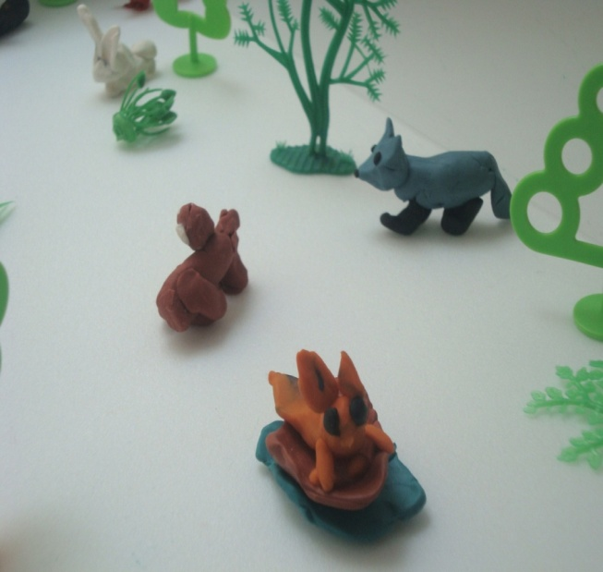
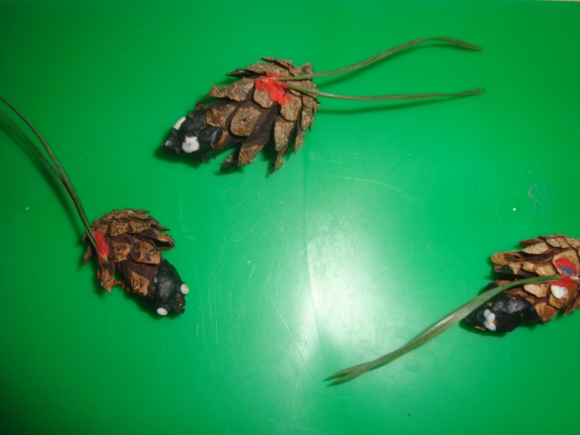

Slide 8
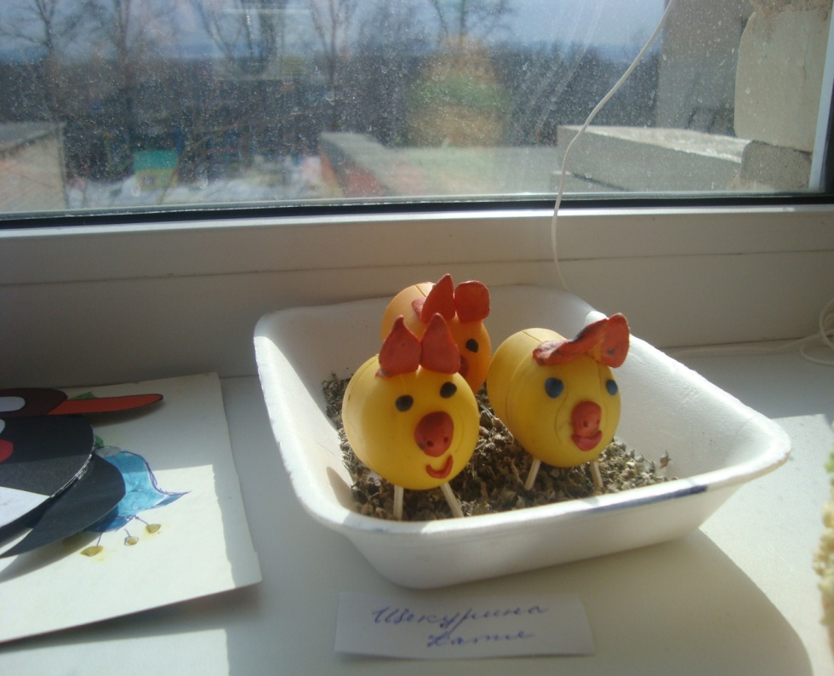

Slide 10
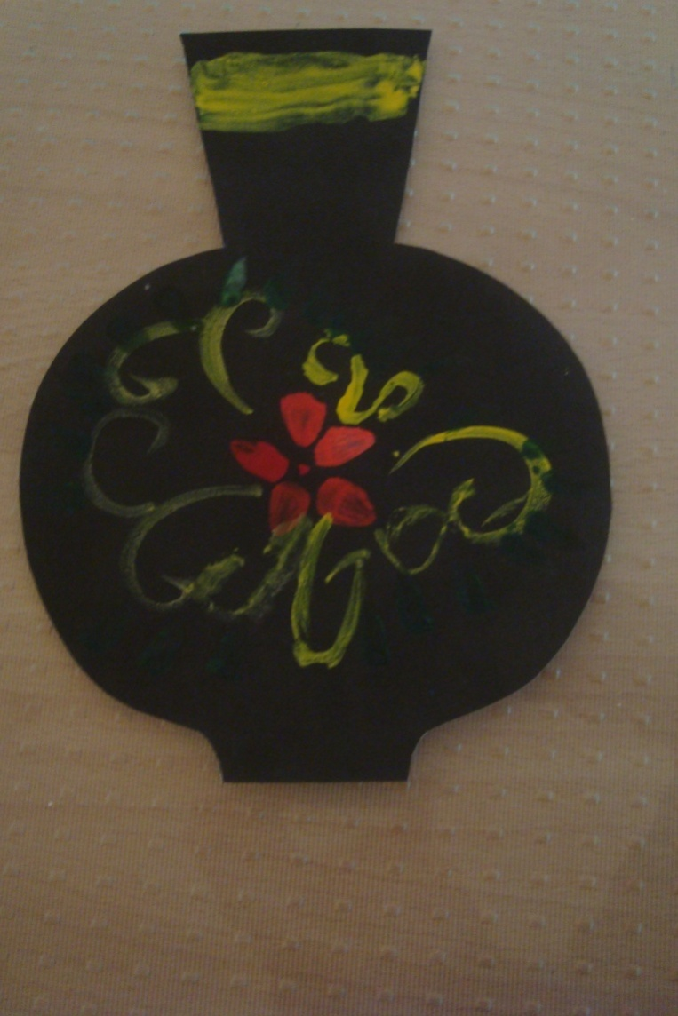

Slide 11
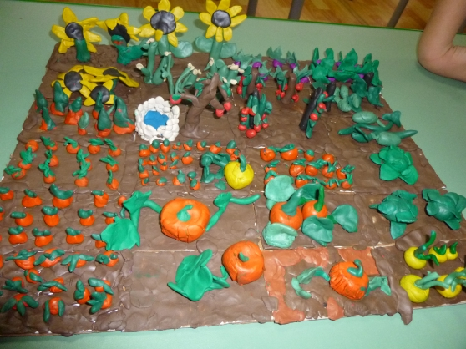

Slide 12
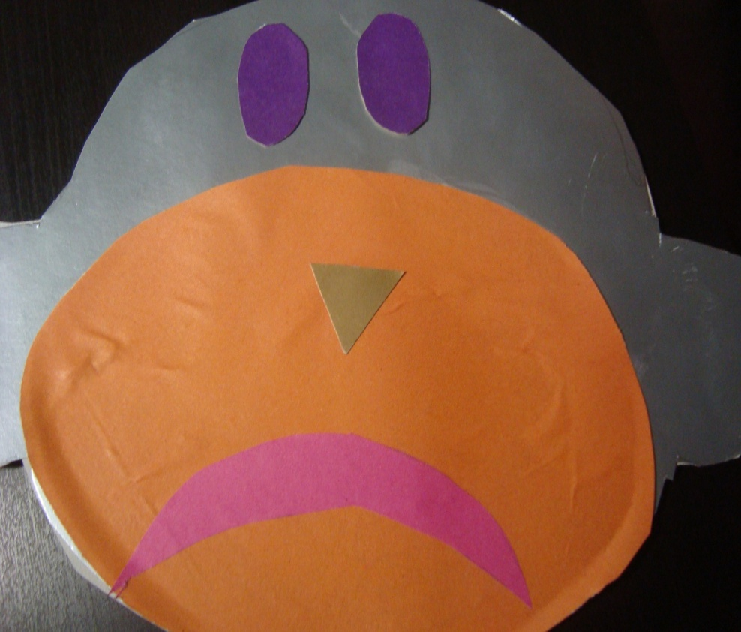

Slide 13
СПАСИБО ЗА ВНИМАНИЕ!

